Slide 1
KLAPEXDEALER Dealer Samochodowy
Jakub Mordalski Marcin Gnap

Slide 2
Aplikacja klienta umożliwia:
Złożenie zamówienia na swój wymarzony samochód ! Złożenie reklamacji na swój wymarzony samochód(jak coś się popsuje) ! Zakup samochodu od ręki z puli samochodów dostępnych od ręki !

Slide 3
Aplikacja pracownika umożliwia:
Rejestrację klientów Edycję dostępnych opcji konfiguracji Rozpatrywanie roszczeń gwarancyjnych Realizację zamówień złożonych przez klientów Edycję uprawnień pracowników

Slide 4
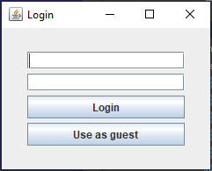
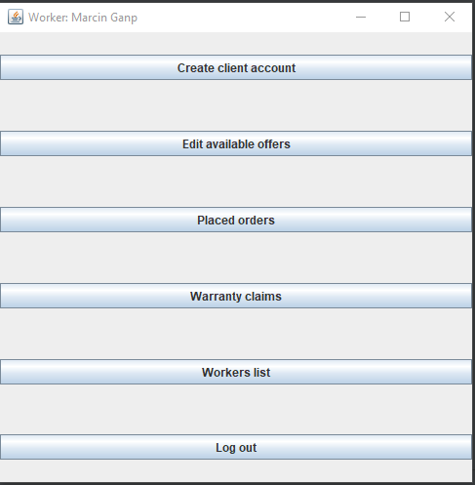
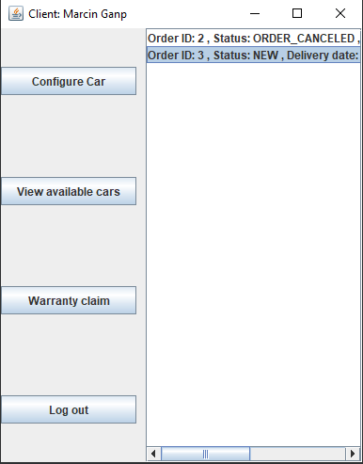
Widoki w aplikacji

Slide 5
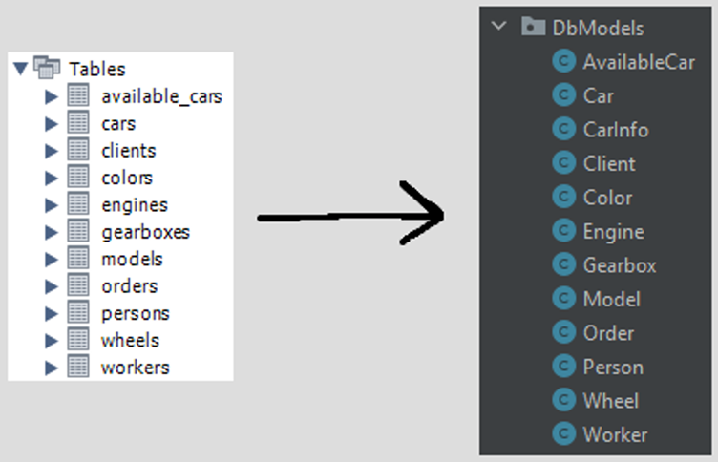
Struktura bazy przeniesiona do aplikacji

Slide 6
Podsumowanie
Aplikacja działa tak szybko jak jeżdżą nasz samochody !

